Slide 1
Algoritmen & Datastructuren
Heapsort

Slide 2
Wat is een heap?
Een heap is letterlijk vertaald een “hoop”.
Een heap bevat elementen.
Een heap heeft de vorm van een binaire boom
Je kunt hem handig opslaan in een array
Er zijn twee smaken:
min-heap
max-heap

Slide 3
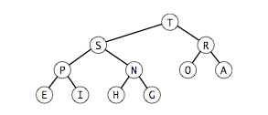
Een heap als binary tree

Slide 4
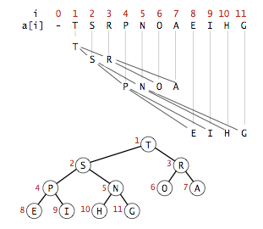
Opgeslagen als array

Slide 5
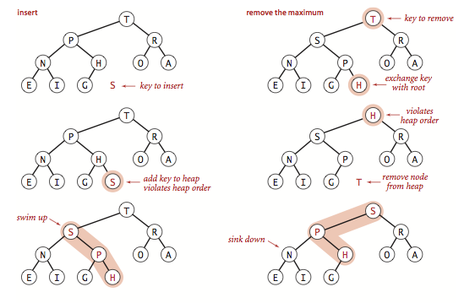
Min en maxheap

Slide 6
Heap methodes
getParent(id)
getLeftChild(id) & getRightChild(id)
Wat als de kinderen niet bestaan?
swim(id)
sink(id)
size()
isEmpty()

Slide 7
Heap methodes
heapify() / buildMaxheap() : bouwt een heap uit een array
insert(element) : voegt een element toe
remove() : verwijdert het root-element

Slide 8
Heapsort pseudocode
Voor elk element in de heap (totdat de heap leeg is):
vraag de max waarde van de heap op.
zet deze achteraan in de heap.
verklein de heap met één element
laat de heap weer zich opnieuw opbouwen

